Slide 4
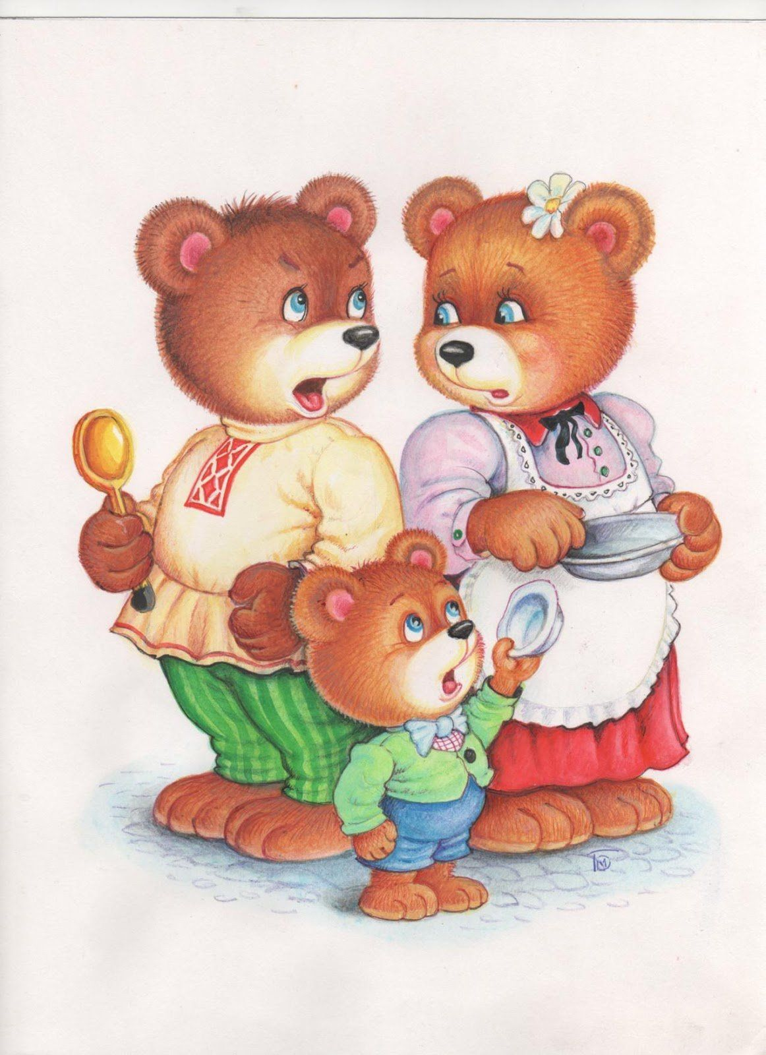
Возле леса на опушке,
Трое их живет в избушке.
Там три стула и три окружки,
Три кровати, три подушки.
Угадайте без подсказки,
Кто герой этой сказки?

Slide 5
Из муки он был печён,
На окошке был стужён.
Убежал от бабки с дедом,
А лисе он стал обедом.

Slide 6
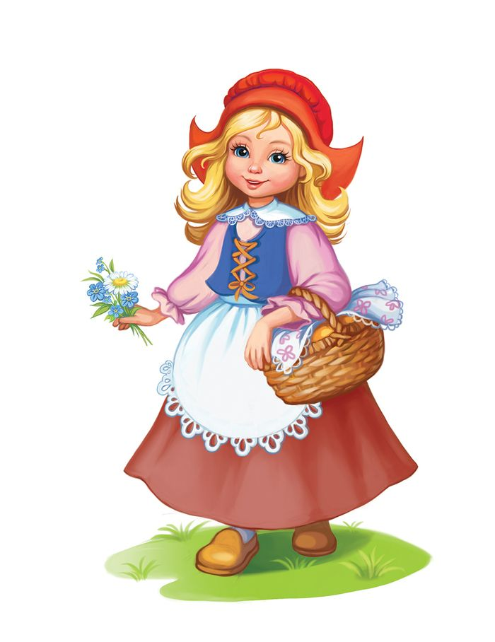
Бабушка внученьку очень любила,
Шапочку красную ей подарила.
Девочка имя забыла своё.
Ну, подскажите, как звали её?

Slide 7
Вырастил однажды дед
Этот овощ на обед,
А потом его тащил
Вместе с бабкой что есть сил…
Не нужна подсказка,
Дети знают сказку.

Slide 8
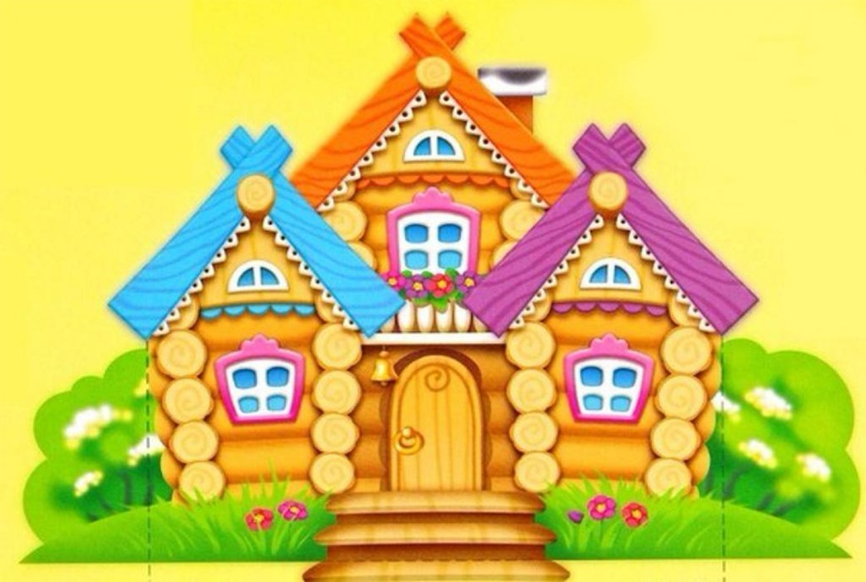
В поле появился дом. Поселились в доме том: Мышка по имени Норушка, И лягушечка Квакушка, Ёж, Лисица и Зайчишка. А ещё лохматый Мишка Позже поселился тут. Как все домик-то зовут?

Slide 9
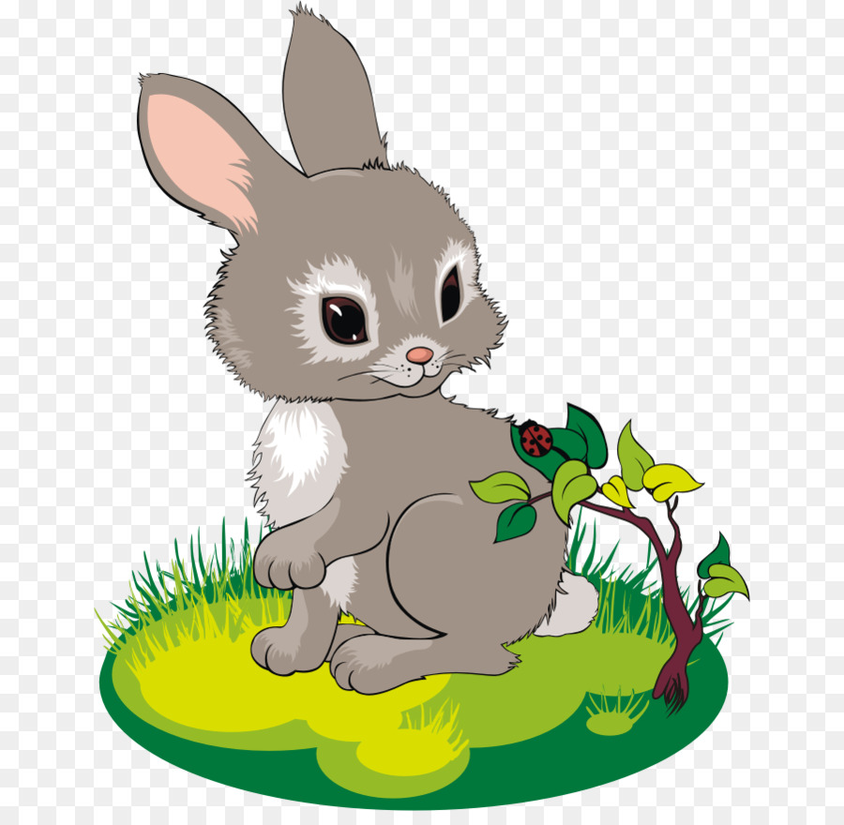
-Мчится без оглядки,
-Лишь сверкают пятки.
-Мчится что есть и духу,
-Хвост короче уха.
-Живо угадай-ка,
-Кто же это?

Slide 10
- Дружбу водит он с лисой,
- Для других ужасно злой.
- Всё зубами щёлк да щёлк,
- Очень страшный серый …

Slide 11
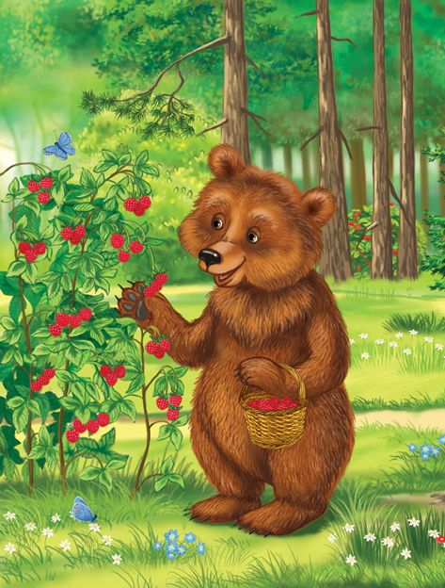
Кто в лесу глухом живет
Неуклюжий косолапый
Летом ест малину, мед,
А зимой сосет он лапу…

Slide 12
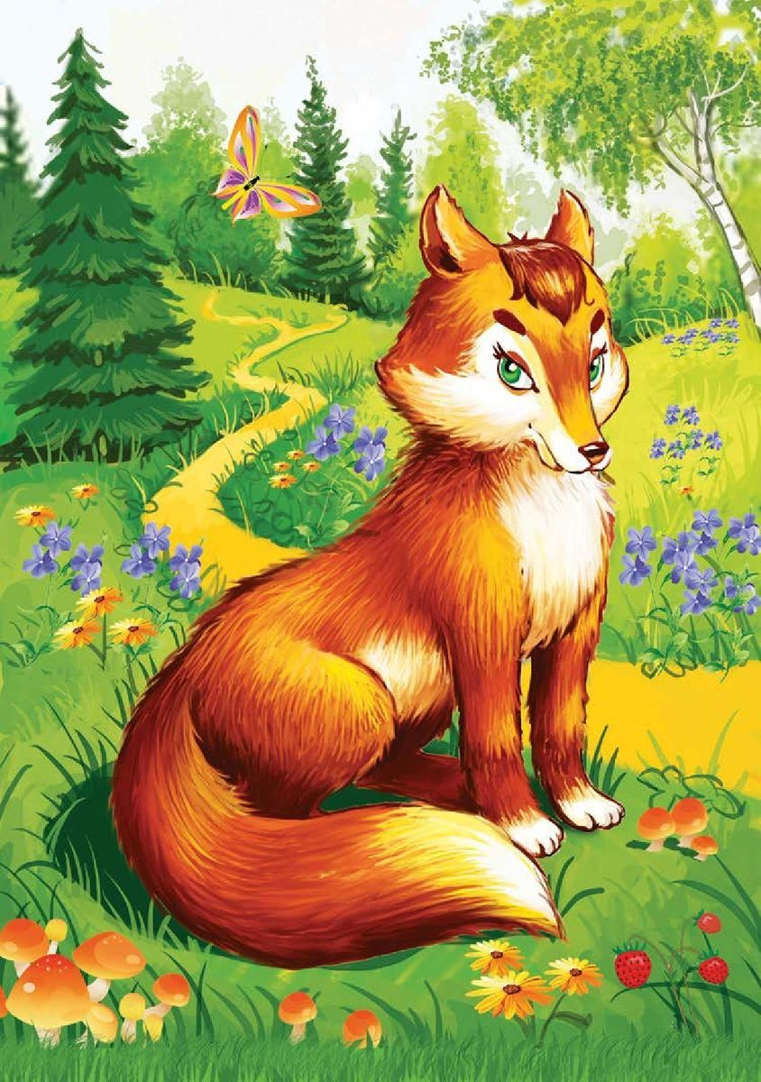
- Говорят, она хитра,
- Кур уносит со двора.
- Но зато красавица –
-Всем ребятам нравится!

Slide 13
Он живёт в норе под ёлкой,
Носит колкие иголки.
Если вдруг клубком свернётся -
Хищный зверь ни с чем вернётся.
В зубы, в лапы не возьмёшь
Как его прозвали?...

Slide 14
Спасибо за внимание !

Slide 15
Список источников:
1. «Стихи, сказки и загадки для детского сада» Татьяна Бокова , 2006г.
2. Хрестоматия для детей 4-5 лет. Зиновьева И. Издательство: Феникс-премьер,2015г. 3. «1000 загадок», Наталья Елкина. Издательство: Моя книжка, 2015г.
4. «Загадки о животных» В. Степанов. Издательство: Умка, Любимая библиотека.
5. Сергей Чертков. Издательство: Проф- Пресс, 2009г. «Загадки малышам с подсказкой».

